Slide 1
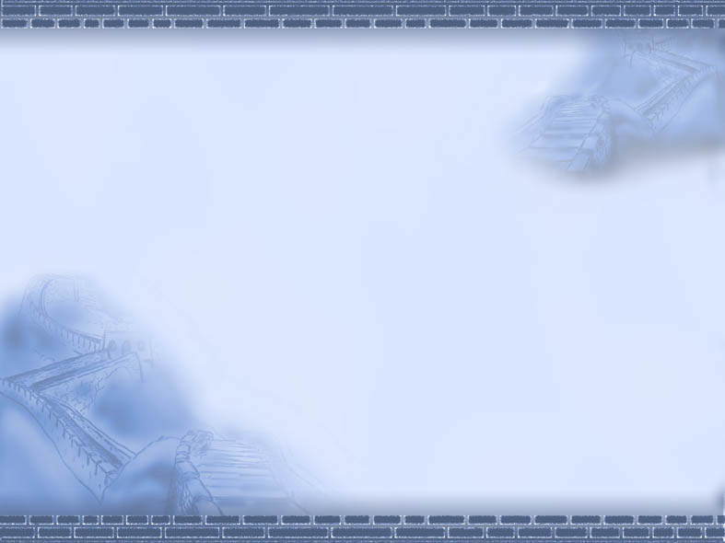
第四章 机器人动力学
到目前为止，我们只研究了操作臂的运动学问题，比如位姿变换，静态力与速度，但是没有考虑引起运动所需要的力。
在动力学领域，有很多研究成果，比如牛顿-欧拉方程、拉格朗日方程、虚功原理、凯恩方程等等。
我们主要利用操作臂串联结构来开展动力学研究。
机器人学基础

Slide 2
动力学研究有两个问题：
1）已知操作臂末端的轨迹，求各关节的运动规律，进入计算各关节需要的驱动力、力矩；
2）已知各关节的驱动力、力矩，来求机器人的运动规律；
用做驱动电机的选型、机械系统的设计；
用作机器人的仿真与控制研究。
机器人学基础

Slide 3
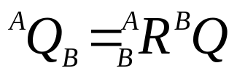
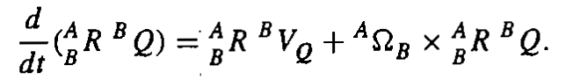
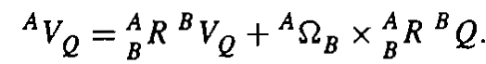
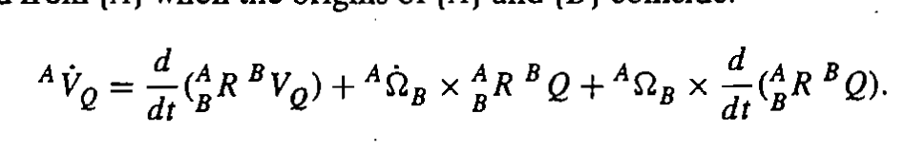
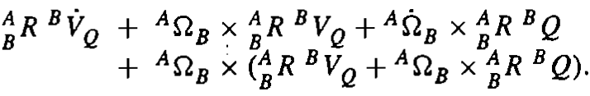
刚体的加速度问题
当坐标系{A}的原点与{B}系的原点重合时，速度矢量V_{Q}可表示为：
为了得到加速度，对上式求导：
第四章 机器人动力学

Slide 4
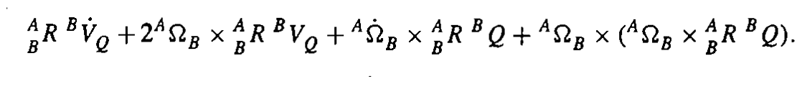
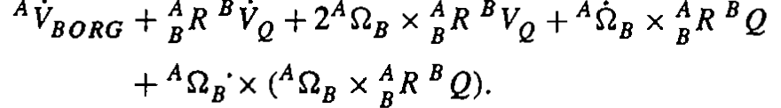
进行合并运算有：
进一步推广到原点不重和的情况：
第四章 机器人动力学

Slide 5


如果矢量Q在{B}系中保持不变，那么
因此加速度可简化成如下：
第四章 机器人动力学

Slide 6
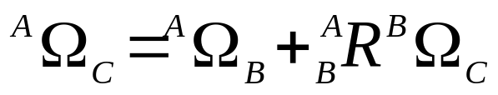
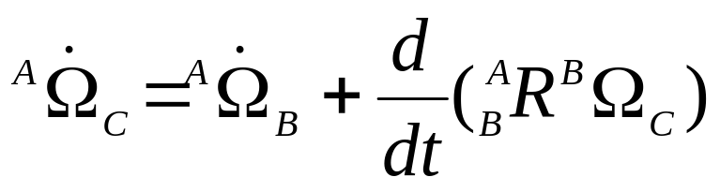
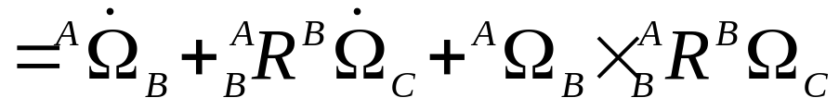
刚体的角加速度问题
假设坐标系{B}以角速度^{A}Ω_{B}相对坐标系A转动，同时坐标系{C}以角速度^{B}Ω_{C}相对于坐标系{B}转动。为求^{A}Ω_{C，}在{A}系中进行矢量相加：
进一步推广到原点不重和的情况：
(6-15)
第四章 机器人动力学

Slide 7
连杆的运动
连杆运动通常是用连杆坐标系原点速度、加速度，以及连杆坐标系的角速度和角加速度来表示的。
V_{i}和ω_{i}分别表示坐标系{i}相对于参考坐标系{0}的速度和角速度。
^{i}V_{i}和^{i}ω_{i}分别表示V_{i}和ω_{i}在坐标系{i}中的描述。
第四章 机器人动力学

Slide 8

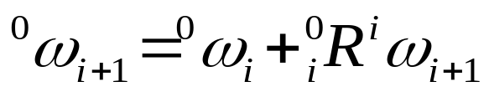
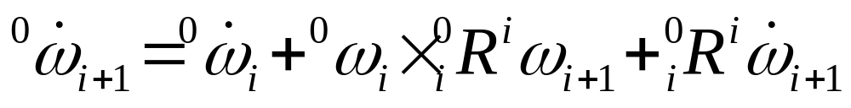
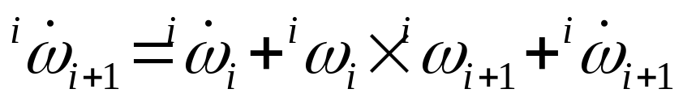
连杆的加速度问题
如果连杆之间是旋转关节,那么角速度传递如下：
(式6-31)
那么角加速度如下：
(利用式6-15)
(式6-32)
第四章 机器人动力学

Slide 9


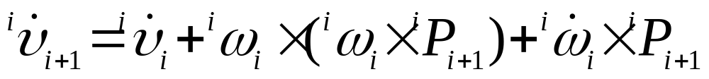
连杆的加速度问题(旋转副)
如果连杆之间是旋转关节,那么角速度传递如下：
(6-31)
那么角加速度如下：
(6-32)
旋转关节的速度传递如下：
第四章 机器人动力学

Slide 10
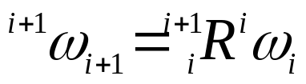
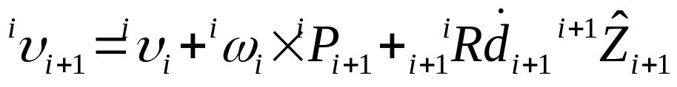
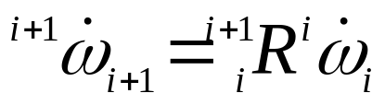
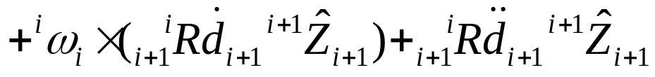
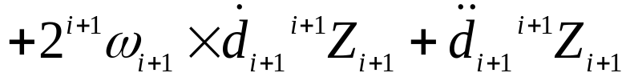
连杆的加速度问题(移动副)
如果连杆之间是移动关节,那么角速度传递如下：
(6-33)
移动关节的速度传递如下：
(6-35)
第四章 机器人动力学

Slide 11
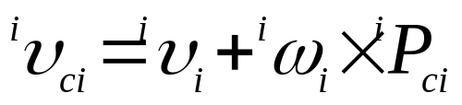
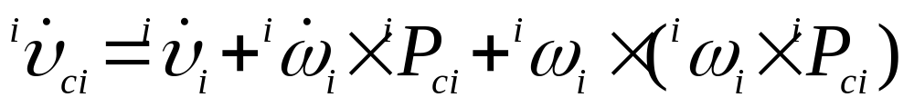
质心的线速度与加速度
连杆质心的速度如下：
因此，质心的线加速度为：
第四章 机器人动力学

Slide 12
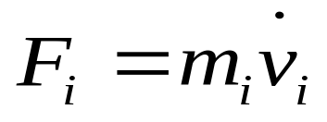
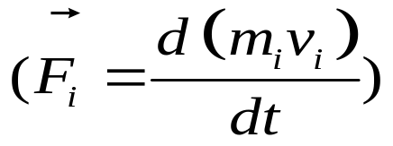
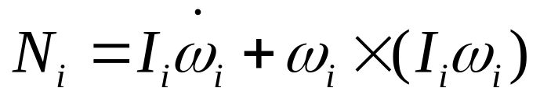
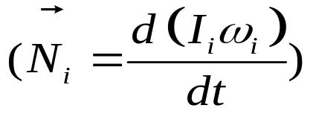




牛顿欧拉方程
刚体的运动可分解为随质心的移动和绕质心的转动。借助于杆件运动学知识，我们把牛顿欧拉方程用于每个杆件，有：
牛顿定理 :
欧拉方程 :
式中： — 杆i 质量；
— 杆i上所有外力合力；
— 杆i上所有外力对质心的合力矩；
— 杆i 绕其质心惯性矩阵。
当计算出每个连杆质心的线加速度和角加速度后，运用上述方程可以计算出作用在连杆质心出的惯性力和力矩。

Slide 13

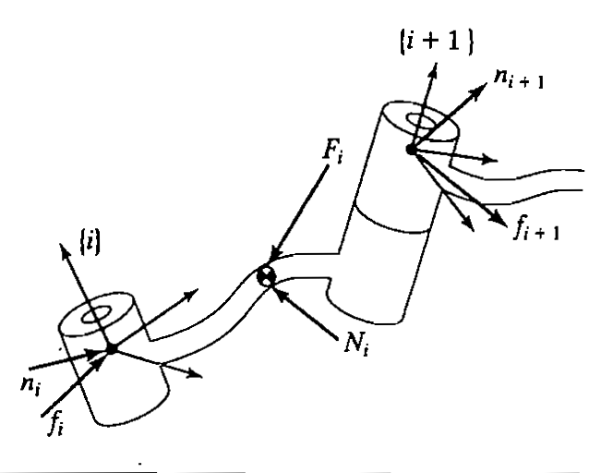

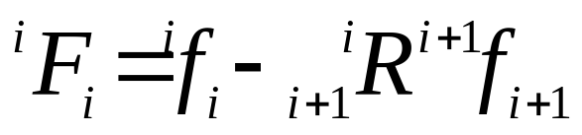
力和力矩的向内迭代法
下图是无重力下的连杆受力图，可以列出力和力矩平衡方程：
——连杆i-1作用在连杆i上的力；
——连杆i-1作用在连杆i上的力矩；
力平衡方程 :
作用在质心的力矩平衡方程 :

Slide 14
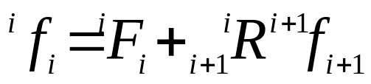


迭代关系
重新排列力和力矩方程，形成相邻连杆从高序号到低序号排列的迭代关系：
力平衡方程 :
力矩平衡方程 :
应用上面的方程依次求解，从连杆n开始向内迭代，一直到机器人的底座。
注，对在空间自由运动的机器人来说：

Slide 15
动力学迭代算法小结
由关节运动规律计算关节力矩的完整算法由两部分组成。
第一部分：从连杆1到n向外迭代，计算连杆的速度和加速度,并计算出惯性力和力矩；
第二部分：从连杆n到1向内迭代，计算连杆的间的相互作用力和力矩，以及关节驱动力矩；

Slide 16
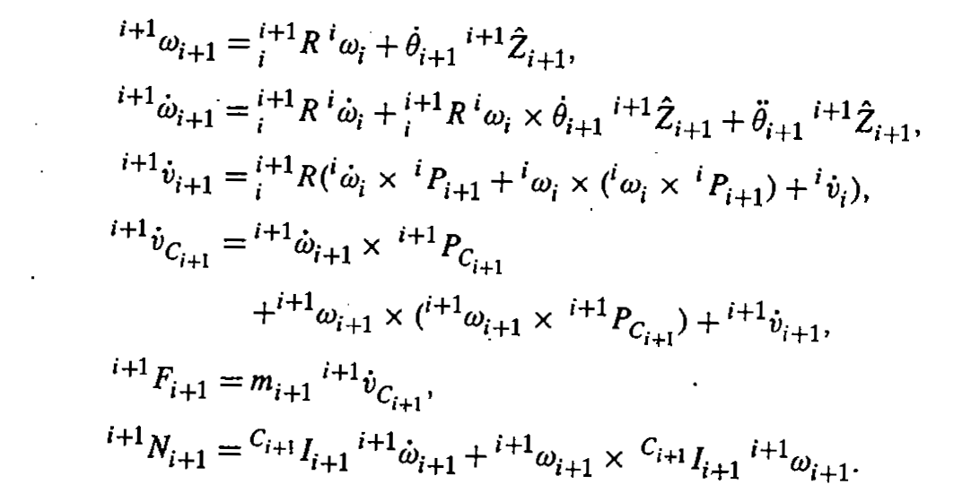
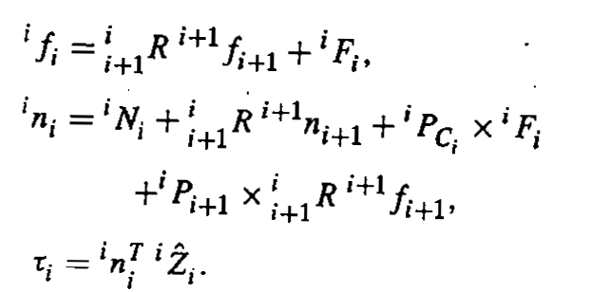
对转动关节机器人来说：
向外迭代
向内迭代

Slide 17
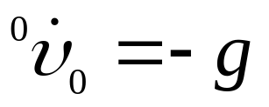
如何考虑重力的影响
为了考虑重力的影响，可以考虑机器人的底座以1g的加速度运动，运动方向与重力加速度方向相反。
此时，这个假想的向上加速度与重力作用在连杆上的效果是相同的。

Slide 18
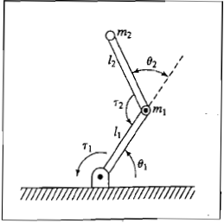
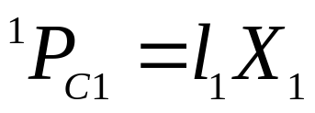
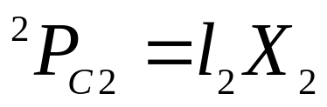
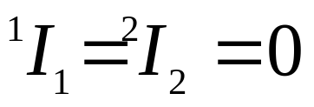
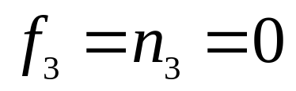
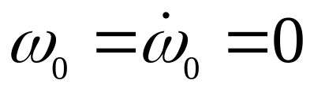
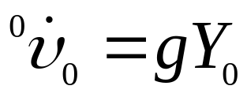
动力学方程举例
假设操作臂的质量集中在连杆的末端，分别是m1,m2,因此连杆的质心位置如下：
因为假设操作臂为集中质量，因此惯量矩阵为0矩阵：
末端执行器悬空，因此没有作用力：
基座不旋转，因此：
考虑重力因数，有：

Slide 19
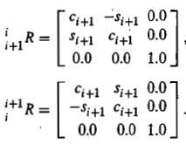
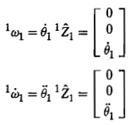


相邻连杆坐标系之间的变换矩阵为：
对连杆1用向外迭代法求解：

Slide 20
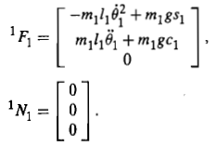
对连杆1用向外迭代法求解：

Slide 21
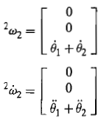
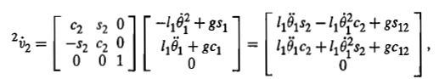
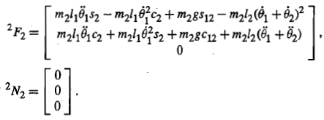
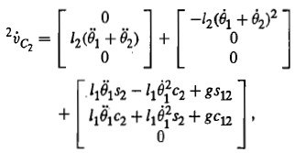
对连杆2用向外迭代法求解：

Slide 22
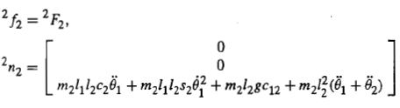
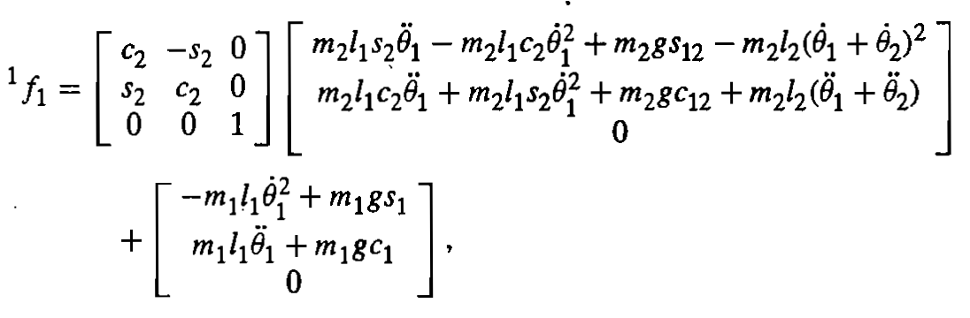
对连杆向内迭代求解：

Slide 23
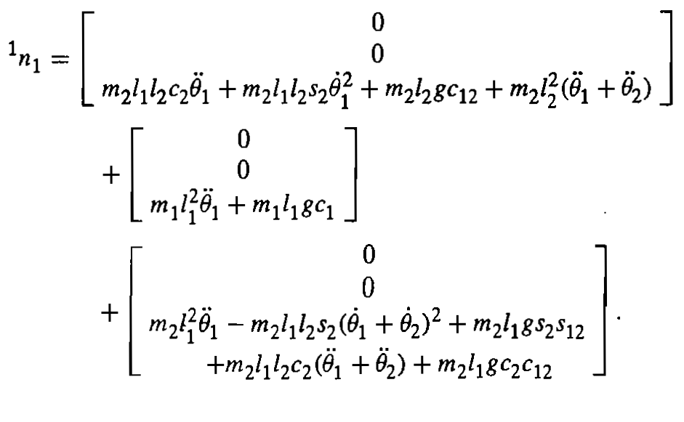
对连杆向内迭代求解：

Slide 24
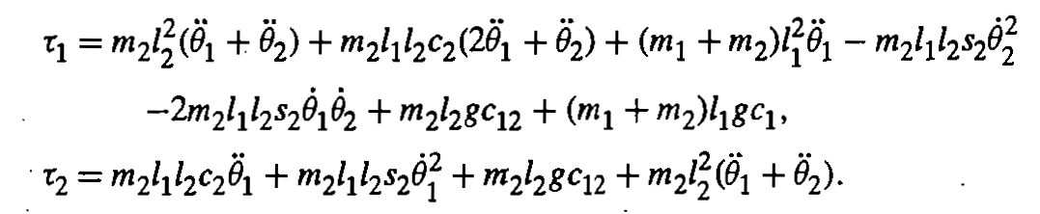
取^{i}n_{i}中的Z方向的分量，得到关节力矩：
上式将驱动力矩表示为关节位置，速度和加速度的函数。
可以发现，如此复杂的函数表达式竟是一个最简单的操作臂。
可以想象，6自由度操作臂的动力学方程将是非常复杂的。

Slide 25




动力学方程的结构
动力学方程一般可以写成如下形式：
式中：
——操作臂的质量矩阵，nxn;
——离心力和哥氏力，nx1;
——重力项，nx1;

Slide 26





刚体系统拉格朗日方程
应用质点系的拉格朗日方程来处理杆系的问题。
定义：L=K-P
L—Lagrange函数；K—系统动能之和；P—系统势能之和。
系统的动能和势能可在任何形式的坐标系（极坐标系、圆柱坐标系等）中表示 ，不是一定在直角坐标系中。
动力学方程为：
广义力 广义速度 广义坐标
（力或力矩）（ 或 ） （ 或 ）

Slide 27











机器人拉格朗日方程
设二杆机器人臂杆长度分别为 ，质量分别集中在端点为 ，坐标系选取如图。
以下分别计算方程中各项：
一、动能和势能
对质点 ：
动能：
势能：
（负号与坐标系建立有关）
对质点 ：
先写出直角坐标表达式：

Slide 28




对 求导得速度分量：
动能：
势能：
二、Lagrange函数

Slide 29


三、动力学方程
先求第一个关节上的力矩
—（1）

Slide 30





同理，对 和 微分，可求得第二关节力矩
—（2）
以上是两杆机器人动力学模型。

Slide 31
















四、动力学方程中各系数的物理意义
将前面结果重新写成简单的形式 ：
系数 D 的物理意义：
—关节 的有效惯量（等效转动惯量的概念）。由关节
处的加速度 引起的关节 处的力矩为 （ ）
—关节 和 之间的耦合惯量 。由关节 或 的加速度
（ 或 ）所引起的关节 和 处的力矩为 或
—向心力项系数。表示关节 处的速度作用在关节 处的
向心力（ ）
—向心力项系数。表示关节 处的速度作用在本身关节处
的向心力（ ）

Slide 32








—哥氏力项系数。 两项组合为关节 与
处的速度作用在关节 处的哥氏力，哥氏力是由于
牵连运动是转动造成的。
—关节 处的重力项 。重力项只与 大小、长度 以
及机构的结构图形（ ）有关。
比较二杆机器人例中的系数与一般表达式中的系数得到
有效惯量系数：
耦合惯量系数：

Slide 33



向心力项系数：
哥氏力项系数：
重力项：

Slide 34
小结
介绍连杆机器人的速度、角速度、加速度的迭代公式。
研究刚体动力学问题，着重分析了机器人机械手动力学方程的牛顿—欧拉法,简要介绍了拉格朗日方程；
第四章 机器人动力学

